Slide 1
第四章 处理器

Slide 2
4.1 引言
回顾：MIPS(RISC)指令设计原则
简单源于规整
指令长度固定
指令格式种类少（R，I，J型指令）
操作码都是6位
越少越快
指令集中指令数目少（如，减立即数指令用其他方式替代）
有限的寄存器
访存方式少
加速执行常用操作
常用的算术指令只访问寄存器（访问存储器用专门的load-store指令）
立即数包含在指令中
优秀的设计需要适宜的折中方案
三种指令格式，而不是一种。

Slide 3

影响计算机性能的因素
$$性能 =\frac{1}{执行时间}$$
编译器、指令集
CPU的实现方式
本章将以实现MIPS如下子集为例，说明CPU的设计与实现：
存储器访问指令: lw, sw
算数逻辑运算指令: add, sub, and, or, slt
分支指令: beq, j

Slide 4
指令的执行步骤
7）使用ALU计算：
算术结果
内存地址（load/store）
分支目标地址
8）运算结果写入寄存器
8）访存（load/store）
8）分支目标地址 PC
1）程序计数器（PC）提供指令的内存地址
2）访存，取指
3）PC = PC + 4为下一条指令执行做准备
Fetch
PC = PC+4
4）指令译码
5）访问相应寄存器
6）执行指令相应的操作
Exec
Decode

Slide 5
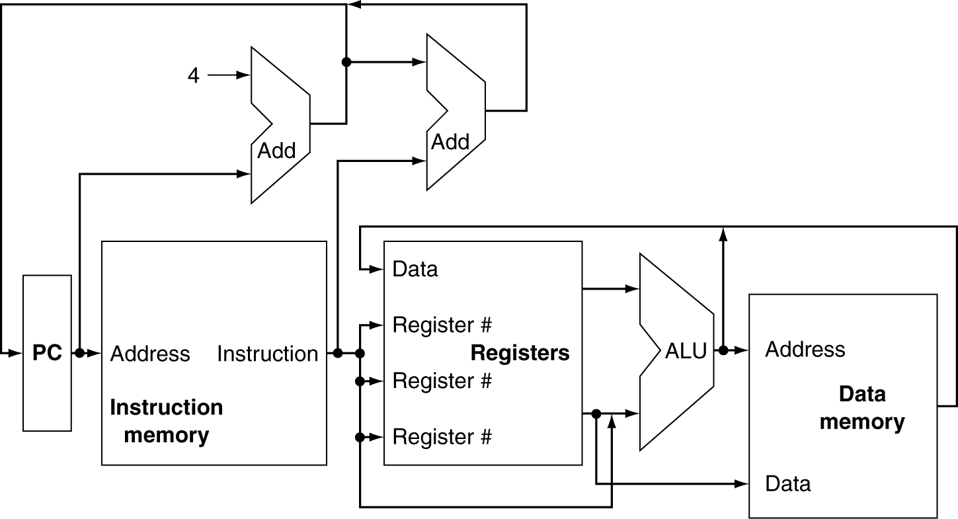
组合逻辑CPU基本构成
控制器
ALU
存储器
I/o（暂不考虑）
CPU
lw
本例中，指令存储器和数据存储器分开，也可以共用一个存储器，分不同的区域

Slide 6
组合逻辑CPU基本构成
pc提供指令地址，取指; (rs)+offset得到数据在存储器中的地址。
数据从数据存储器单元(rs)+offset到rt
pc = pc +4
lw
offset
lw rt,offset(rs)指令执行的源数据流向，结果流向，PC改变

Slide 7
组合逻辑CPU基本构成
pc提供指令地址，取指; (rs)+offset得到数据在存储器中的地址。
数据从rt到数据存储器单元(rs)+offset
pc = pc +4
sw
offset
sw rt,offset(rs) 指令执行的源数据流向，结果流向，PC改变

Slide 8
组合逻辑CPU基本构成
pc提供指令地址，取指; 两个源操作数相加（减…）。
运算结果存结果寄存器
pc = pc +4
add rd,rs,rt; sub,and,or,slt指令执行的源数据流向，结果流向，PC改变

Slide 9
组合逻辑CPU基本构成
pc提供指令地址，取指; 两寄存器值相减，若为0，则跳转到label。
pc = (pc +4) + offset*4
offset
0
beq rs,rt,label 指令执行的源数据流向，PC改变

Slide 10
组合逻辑CPU基本构成
PC高4位
低26位左移2位
j指令执行的PC改变

Slide 11
需要加 选择器以便选择数据

Slide 12
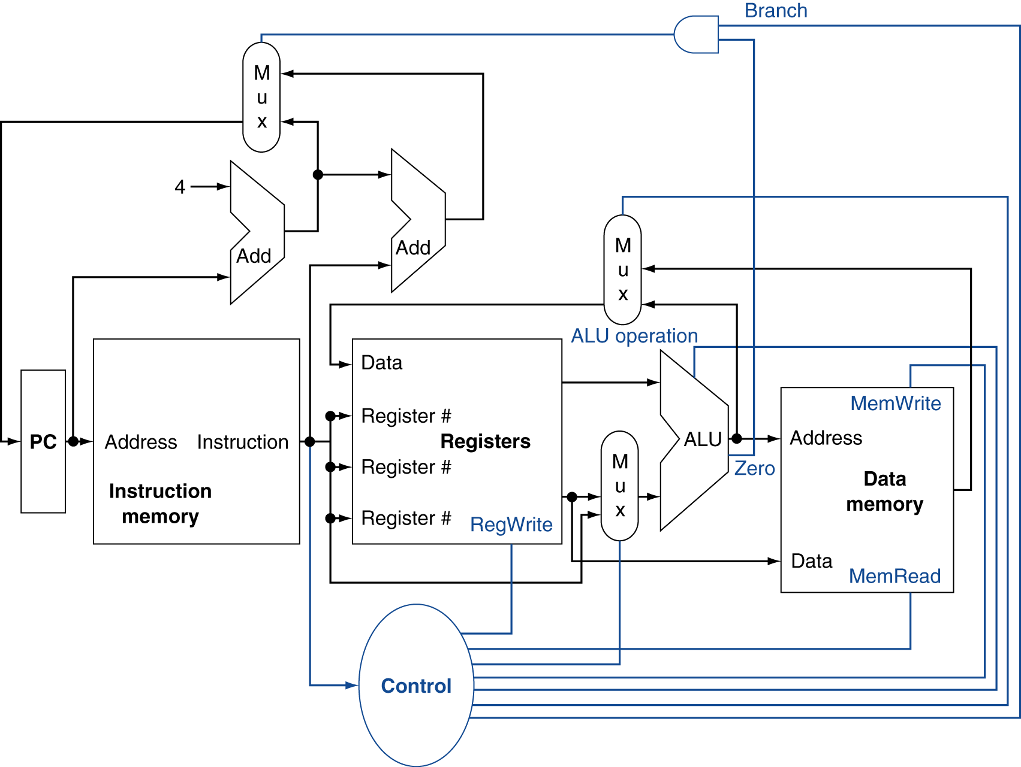
增加选择器和控制器之后
控制器以指令为输入，输出功能单元和多选器的控制信号
译码
分支指令beq，由该多选器控制PC改为PC+4还是PC+4+offset*4。选择条件：指令op译码为beq指令；相减为0否。

Slide 13
增加选择器和控制器之后
控制信号
译码
通过译码区别是lw还是算术逻辑指令，前者存入寄存器的是内存读出的数据，后者是ALU计算的数据或寄存器置0/1。

Slide 14
增加选择器和控制器之后
译码
通过译码区别数据是来自lw，sw指令的offset，还是算术逻辑指令 指明的寄存器中的值

Slide 15
增加选择器和控制器之后
译码
剩余的用于控制存储器、寄存器读写，ALU进行何种运算。

Slide 16
第一个简单的CPU
由于MIPS指令集的简单与规整，简单译码即可生成控制信号
第一个设计规定：每条指令在一个时钟沿开始执行，在下一个时钟沿结束执行，即单周期指令模型。（时钟周期必须设置为足够容纳执行时间最长的指令：lw）
接下去逐步讲解：数据通路、主控单元（control）的设计

Slide 17
4.2 逻辑设计惯例
信息编码为二进制：
低电平：0，高电平：1（有效）
一根信号线一位
多位组成总线
数据通路的功能部件：
组合单元(combinational element)：处理数值的单元。没有存储功能，输出仅仅取决于输入。ALU
状态单元(state elememt)：带有内部存储功能。包含计算机的状态。存储器、寄存器。也称sequential elements

Slide 18
组合单元
AND-gate
Y = A & B
Adder
Y = A + B
A
+
Y
B
A
Y
B
Arithmetic/Logic Unit
Y = F(A, B)
Multiplexer
Y = S ? I1 : I0
A
I0
M u x
Y
Y
ALU
I1
B
S
F

Slide 19
状态单元
寄存器: 在电路中存储数据
使用时钟控制何时更新存储值
上升沿触发：当时钟从0跳到1时触发（也可定义为下降沿触发）
Clk
D
Q
D
Clk
Q
D触发器

Slide 20
状态单元
带写控制信号的寄存器
数据仅在写控制信号有效（高电平）和时钟0跳到1时可写入
被写入的数据在下一个时钟信号可以读出（本例假设不需要寄存器读信号）
为保证可靠写入，写信号先失效
Clk
D
Q
Write
Write
D
Clk
Q
该数值不会被写入，不在时钟边缘

Slide 21
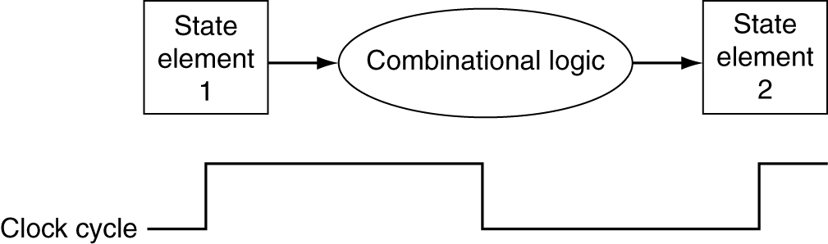
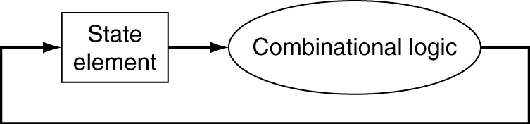
时钟方法（同步系统）
在一个时钟周期内，组合单元传递数据
在两个上升沿之间（边沿触发）
从一个状态单元输入，输出到另一个或多个状态单元
各种组合单元的最大延迟决定时钟周期时间长度
若某状态单元每个有效的时钟边缘都有写入，则可省略写信号。
可以正常工作
one clock cycle

Slide 22
异步控制方式
“应答”方式，各操作之间的衔接是由“结束-起始”信号来实现的。

Slide 23
4.3 建立数据通路
可以共用一个存储器，但在本例中不可
数据通路部件（datapath element）：用来操作或保存CPU中数据的单元。在本例中包含指令存储器、数据存储器、PC、寄存器堆、ALU、加法器等。
P187 P168 图4-5
指令存储器：本例中不考虑写操作（程序装载）所以，视为组合单元（输出由输入的pc值决定）。不需要读信号。
PC：保存当前指令的地址，每个时钟周期要写，所以，不需要写信号，只要时钟信号即可。
加法器：只做加法的ALU。
结合前面分析的各种指令，逐步构建数据通路

Slide 24
取指操作
包含的动作：
PC中取出当前指令地址
从指令存储器读指令
PC = PC + 4，为下一条指令做准备。
32位
32位
clock
Add
4
Fetch
PC = PC+4
Instruction
Memory
Exec
Decode
PC
Read
Address
Instruction
32位

Slide 25
译码操作
将取出指令的op和funct域送入控制单元
Fetch
PC = PC+4
Control
Unit
Exec
Decode
Read Addr 1
Register
File
Read
Data 1
Instruction
Read Addr 2
Write Addr
Read
Data 2
Write Data
同时读相应寄存器（寄存器任何时刻可读）

Slide 26
R 型指令的操作
R 型指令 (add, sub, slt, and, or)
对rs和rt中的值执行由op和funct决定的操作
将运行结果存入寄存器堆中的rd寄存器
31
25
20
15
10
5
0
R-type:
op
rs
rt
rd
shamt
funct
RegWrite
ALU control
5位
Fetch
PC = PC+4
Read Addr 1
32位
Register
File
Read
Data 1
5位
Read Addr 2
overflow
Instruction
5位
32位
ALU
zero
Exec
Decode
Write Addr
Read
Data 2
Write Data
32位
注：寄存器堆不是每个时钟周期都要写的 (e.g. sw)所以需要写控制信号

Slide 27
Load/Store指令的操作
基址寄存器中的32位数据 + 经过符号位扩展的16位offset
sw 将译码是从寄存器堆中读出的数据写入主存
lw 从主存中读数据写入寄存器堆中相应的寄存器
RegWrite
ALU control
MemWrite
overflow
Read Addr 1
zero
Register
File
Read
Data 1
Address
Instruction
Read Addr 2
Data
Memory
ALU
Read Data
Write Addr
Read
Data 2
Write Data
Write Data
Sign
Extend
MemRead
16
32

Slide 28
分支操作
比较操作数是否相等(beq)
PC = PC + 符号位扩展后的16位offset
Add
Branch
target
address
4
*4
Add
Shift
left 2
ALU control
PC
zero
(to branch control logic)
Register
File
Read
Data 1
Instruction
ALU
Read
Data 2
Write Data
Sign
Extend
16
32

Slide 29
跳转指令操作
PC的低28位用指令中的低26位左移2位
Add
4
4
Jump
address
Instruction
Memory
Shift
left 2
28
PC
Read
Address
Instruction
26

Slide 30
创建一个简单的数据通路
把上面分析出的通路连在一起即可。
假设每个时钟周期只执行一条指令
每条指令执行过程中，任何数据通路单元（即element）都只能用一次。
所以，本例将数据存储器和指令存储器分开。因为在一个时钟周期内不可能对一个单端口的存储器进行两次存取。（寄存器是多端口的）
为了不同指令共享单元，每个功能单元有多个输入，并用多选器和控制信号来从多个输入中进行选择。

Slide 31
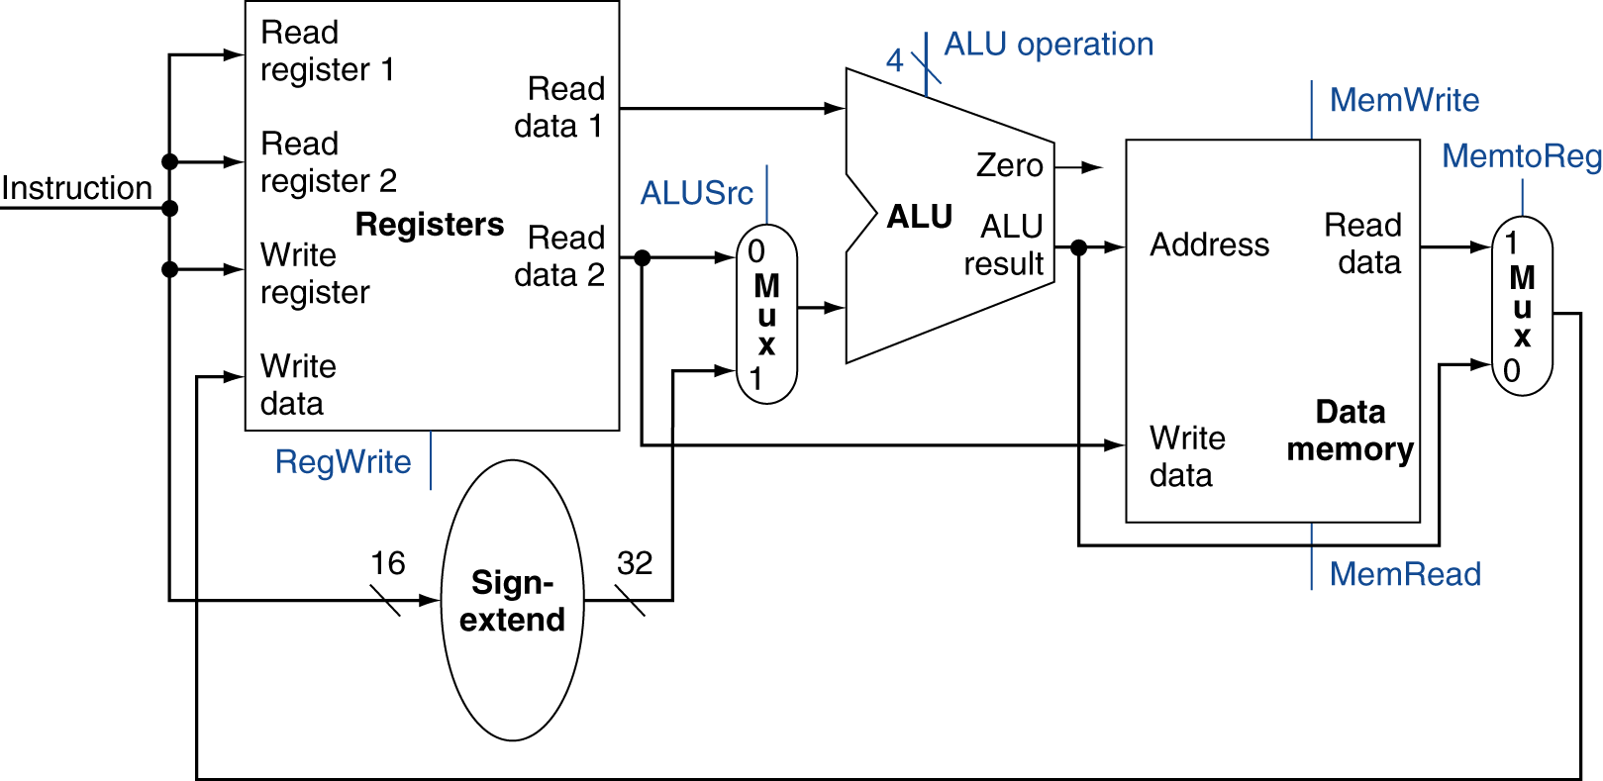
R-Type/Load/Store 数据通路

Slide 32
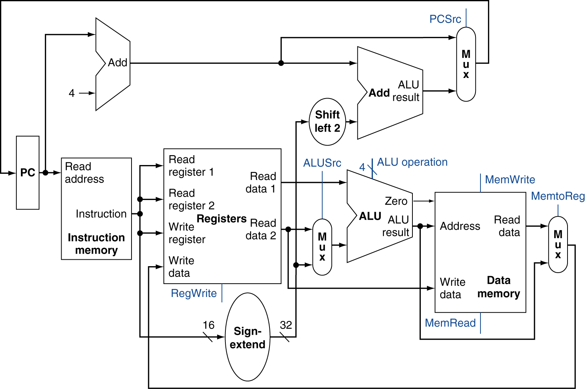
全部数据通路

Slide 33
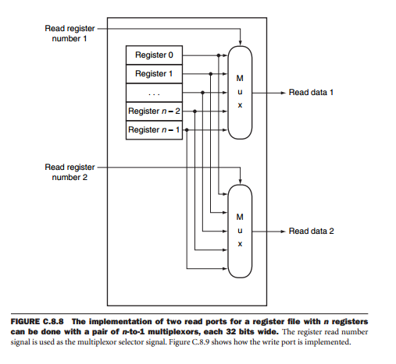
寄存器读
返回

Slide 34
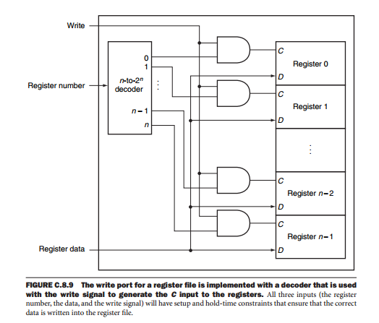
寄存器写
返回

Slide 35
作业
4.2 4.3 4.8
（旧）4.1 4.4 4.7

